Slide 1

PROYECTO BELS
PRESENTACIÓN FINAL CAPSTONE

Slide 2
PROYECTO BELS
Jose Bautista
Cargo: Development team
Luis Velásquez
Pablo González
Funciones: Desarrollador móvil
Cargo: Product Owner
Funciones: Líder de equipo
Cargo: Development team
Funciones: Desarrollador móvil
INTEGRANTES DEL PROYECTO

Slide 3
PROYECTO BELS
DESCRIPCIÓN DEL PROYECTO
Problema o dolor
Según las estadísticas el 23,6% de chilenos sospecha que tiene algún tipo de trastorno mental (1). Estos trastornos imposibilitan que las personas puedan valerse por sí mismas.
La evidencia muestra que el tratamiento adecuado es capaz de mejorar la salud general de los pacientes.
Para su recuperación, es importante definir un plan de trabajo bien diseñado que les permita mejorar su calidad de vida.
Propuesta de solución
Desarrollo de una App móvil para automatizar la aplicación del test BELS.
Creación de un plan de trabajo mediante IA a partir de la aplicación del test que permita a sus usuarios mejorar su calidad de vida.
(1) Fuente: Salud mental en Chile: urgencias, desafíos y silencios - CIPER Chile. Consultado el 03-09-2024
(2) Basic Everyday Living Skills. “Habilidades básicas de la vida diaria”.

Slide 4
PROYECTO BELS
Objetivo General
Objetivos Específicos
Ayudar a las personas que sufren o han sufrido una enfermedad mental prolongada para mejorar su calidad de vida y autonomía utilizando una aplicación móvil con uso de Inteligencia Artificial.
Ayudar a los usuarios de la App a crear hábitos saludables para mejorar su calidad de vida.
Posibilitar el seguimiento de los hábitos de salud mental de las personas.
Facilitar el acceso universal a una terapia de bajo costo.

Slide 5
PROYECTO BELS
Alcance y limitaciones del proyecto
Aplicación móvil que automatiza la realización del Test BELS y, mediante inteligencia artificial, genera un plan de trabajo personalizado basado en los resultados obtenidos. Además, incluye un sistema de seguimiento de actividades que muestra el porcentaje de cumplimiento diario y ofrece un resumen detallado mensual.
Dependencia de herramientas gratuitas.
Rendimiento en dispositivos de gama baja.
Tiempo y recursos limitados para el desarrollo.
Alcance
Limitaciones

Slide 6
PROYECTO BELS
Competencias de carrera
Ofrecer propuestas de solución informática analizando de forma integral los procesos de acuerdo a los requerimientos de la organización.
Gestionar proyectos informáticos, ofreciendo alternativas para la toma de decisiones de acuerdo a los requerimientos de la organización.
Construir modelos de datos para soportar los requerimientos de la organización de acuerdo con un diseño definido y escalable en el tiempo.
Desarrollar una solución de software utilizando técnicas que permitan sistematizar el proceso de desarrollo y mantenimiento, asegurando el logro de los objetivos.

Slide 7
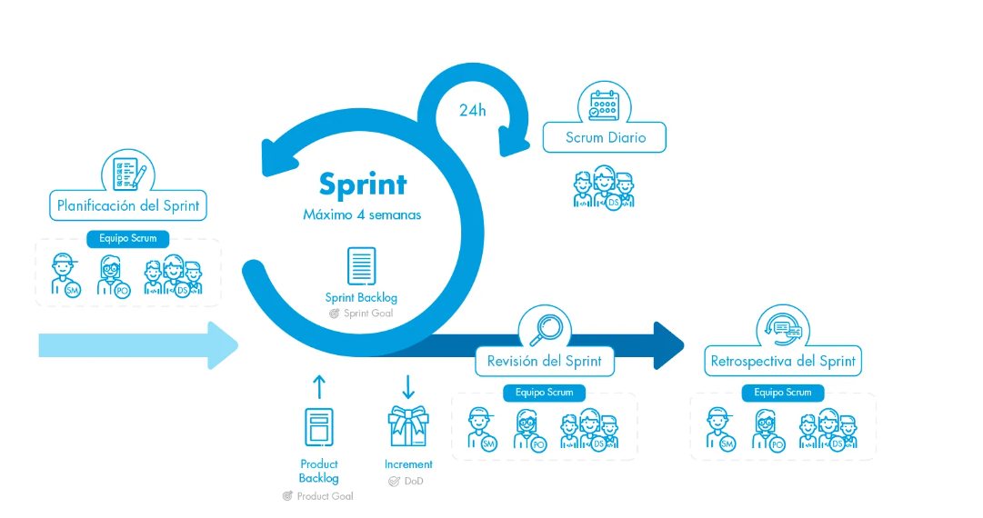
PROYECTO BELS
Metodología de trabajo para el desarrollo del proyecto
Metodología: Ágil
Framework: Scrum
Herramienta de software: Jira
Justificación: Adaptabilidad, flexibilidad y generación de valor

Slide 8
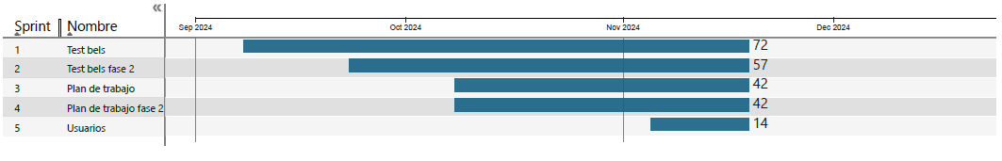

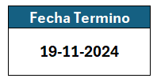
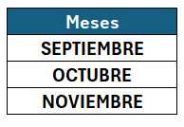
PROYECTO BELS
Cronograma para el desarrollo del proyecto

Slide 9
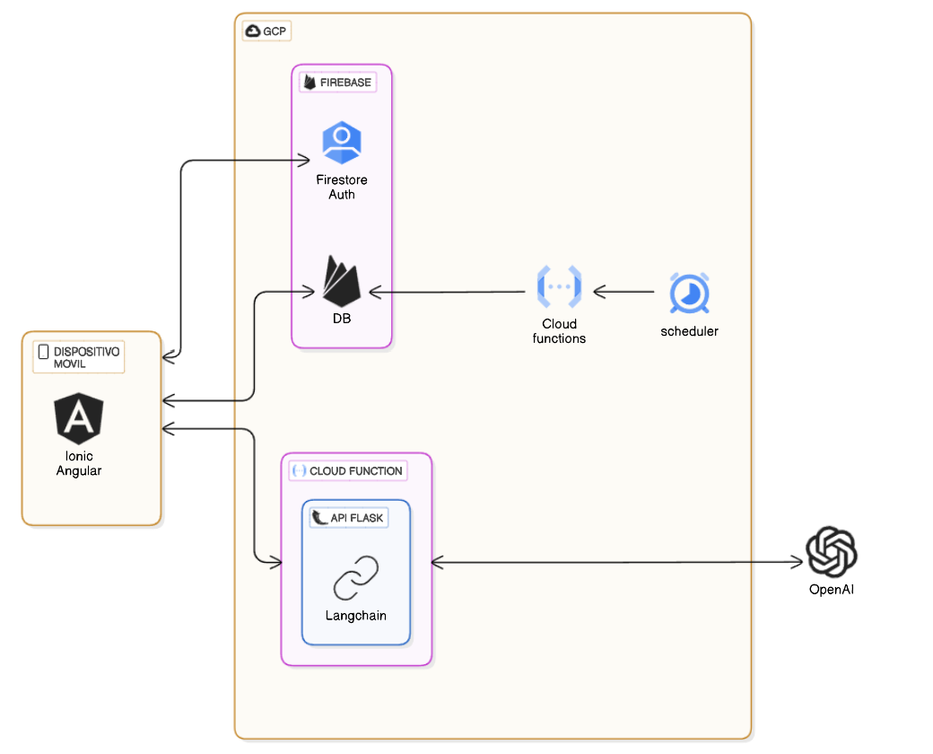
Arquitectura del software
PROYECTO BELS

Slide 10









PROYECTO BELS
Tecnologías utilizadas

Slide 11
DEMOSTRACIÓN DEL RESULTADO DEL PROYECTO
*Exposición del sistema

Slide 12
PROYECTO BELS
Prompt utilizado
Salida
"Dedica 30 minutos a las 18:00 para buscar y guardar en tu dispositivo al menos tres recetas sencillas de comidas que te gustaría intentar preparar esta semana."
Entrada
Prompt utilizado para la creación del plan de trabajo:
"Proporciona una recomendación concisa y específica para mejorar esta área que incluya una hora específica. La recomendación debe ser una acción práctica que la persona pueda marcar como 'completada' al final del día "
Contexto entregado al modelo predictivo:
"Eres un terapeuta ocupacional experto en coaching motivacional y conducta humana"

Slide 13
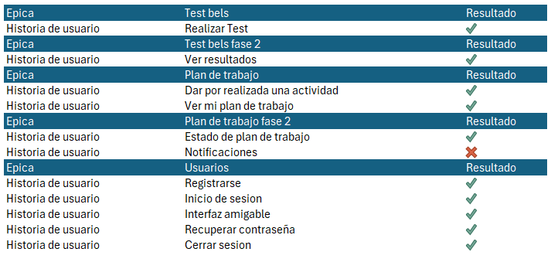
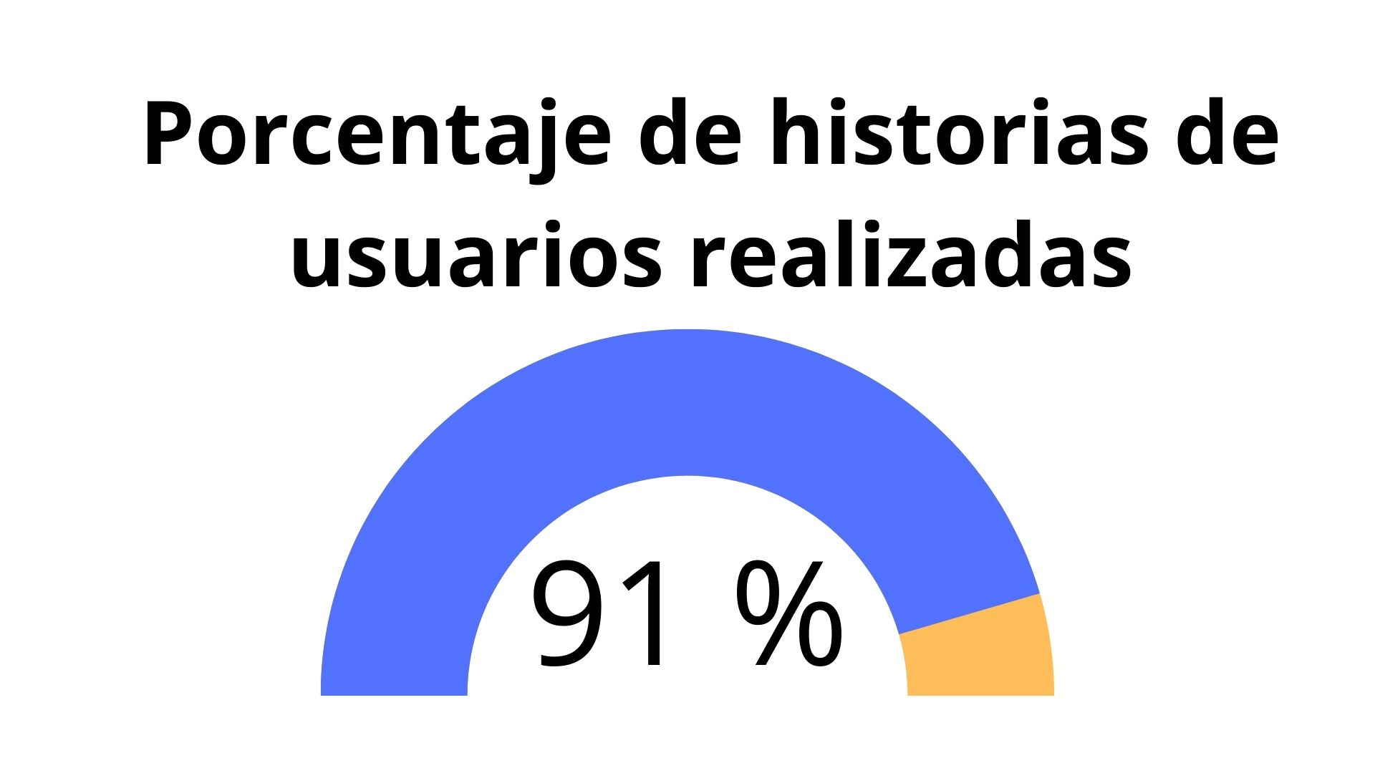
PROYECTO BELS
Resultados obtenidos

Slide 14



Obstáculos presentados durante el desarrollo
Desafíos relacionados con la poca experiencia en gestión de proyectos.
Desafíos existentes debido al nivel de dominio de lenguajes y herramientas de desarrollo de software.
Conocimientos sobre la metodología del Test BELS.
Problemas con herramienta de versionamiento de código (GitHub).

Slide 15
PREGUNTAS DE LA COMISIÓN

